Slide 1
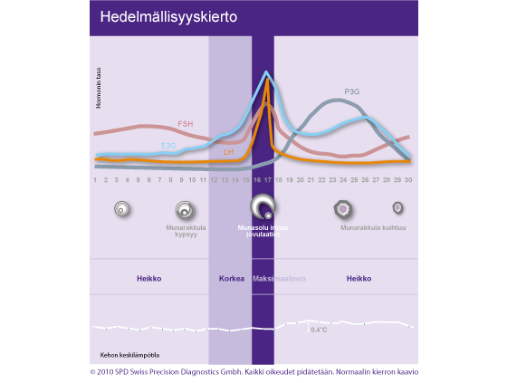
Kierron pituus 23-35 pvä
Puhjennut munarakkula muuttuu keltarauhaseksi > P3G ja E3G
PMS oireet
Kohdun limakalvo paksuuntuu
Aivolisäke > FSH
Munarakkulan kypsyminen
Estrogeenin tuotanto
E3G
Kohdun limakalvo paksuuntuu
Kohdunkaulan lima siittiöille suosiolliseksi
LH eritys
P3G ja E3G tasot laskevat
→ Kohdun limakalvo hajoaa ja vuotaa pois
LH
Ovulaatio: munasolu kypsyy ja irtoaa munanjohtimeen
(elinkyky 24 h >< siittiö 3-5 vrk)

Slide 2
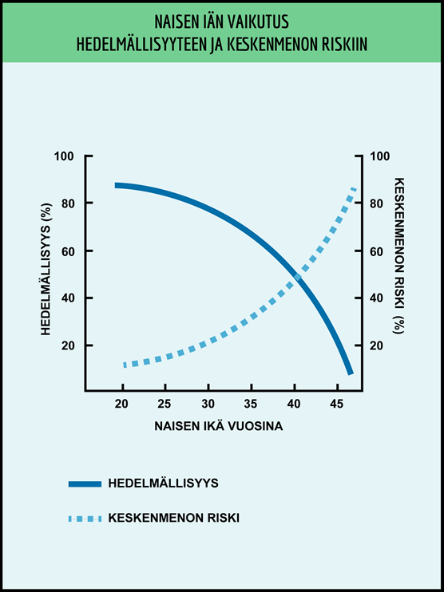
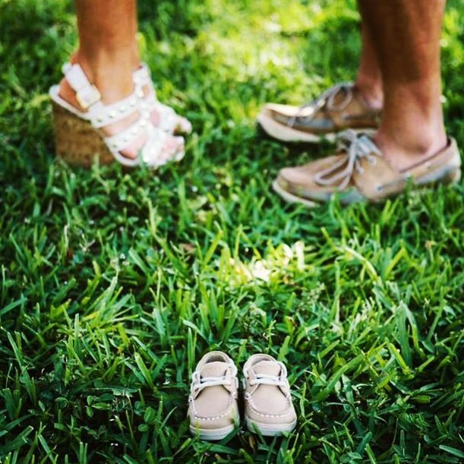
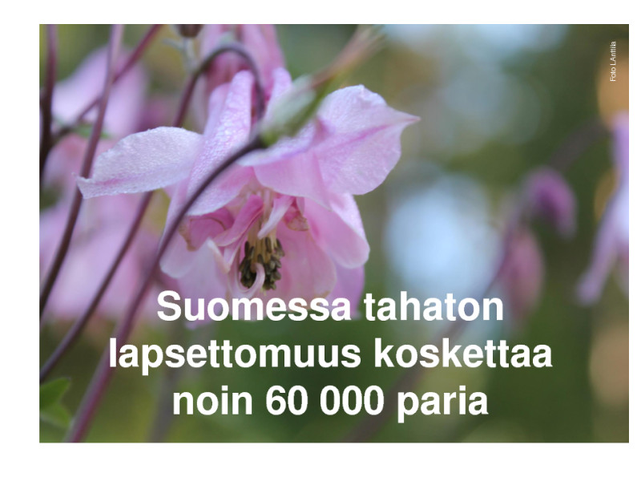

Slide 3
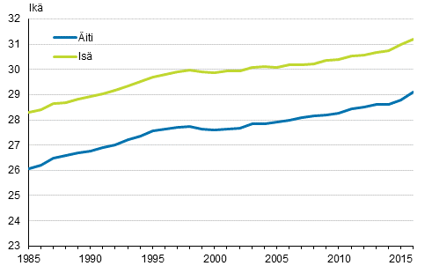
Ensimmäisen kerran isäksi ja äidiksi tulleiden keski-ikä

Slide 4
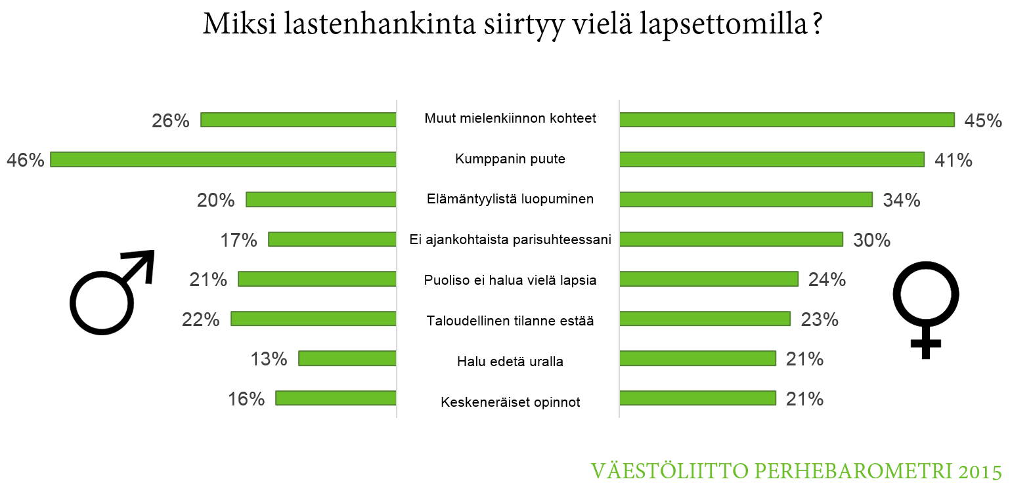

Slide 5
Anatomiset poikkeavuudet
Hormonaaliset häiriöt
Tietyt lääkehoidot
Seksitaudit ja tulehdukset
Ikä
Elintavat:
- Stressi
- Liikkumattomuus
- Tupakointi
- Päihteet
- Ravitsemus (D, foolihappo, kasviproteiini)
- Paino; ali- ja ylipaino
NAISILLA
* Ovulaatiohäiriöt
* Kohtuhäiriöt
* Endometrioosi
* Syömishäiriö
* Alipaino
MIEHILLÄ
* Ympäristömyrkyt
* Anaboliset steroidit
Hedelmättömyys
Munanjohtimien puuttuminen / tukkeutuminen * Siittiöitä ei muodostu
Munasolu ei irtoa * Sterilisaatio
Hedelmällisyyden aleneminen:

Slide 6
Elintapamuutokset
Hormonihoito
- Munarakkulan kasvu ja irtoaminen
- Kierron normalisointi
Keinohedelmöitys; inseminaatio
- Erotellaan hedelmöittymiskykyiset siittiöt > siirretään kohtuun ovulaation aikoihin
Sijaissynnytys
- Sukusolut vanhemmilta > hedelmöitys koeputkessa > lainakohtuun > luovutus biologisille vanhemmille
- Suomessa ei laillista
Koeputkihedelmöitys; hedelmöitys elimistön ulkopuolella > alkion siirto kohtuun
a) 50 000-100 000 siittiötä/ munasolu > 1 tai useampi alkio kohtuun, loput pakastetaan
b) mikroinjektio; siittiö injektoidaan munasolun sisään > alkio kohtuun
Kirurginen hoito
- Vaurioituneet munanjohtimet
- Endometrioosin hoito
Lapsettomuuden hoitomahdollisuudet

Slide 7
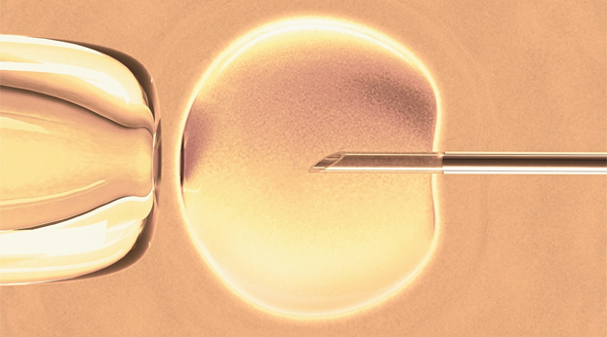

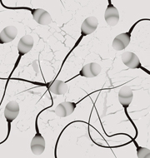
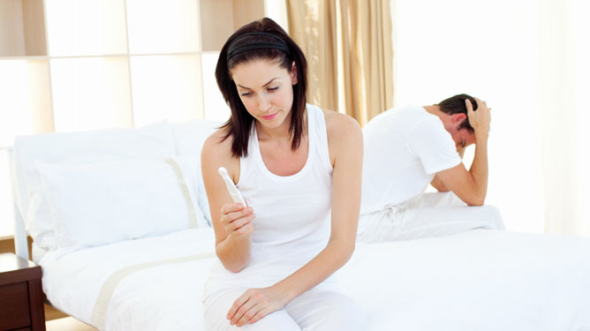
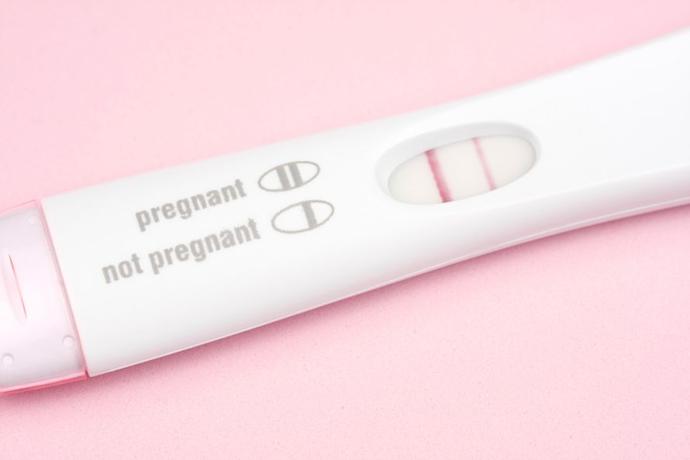
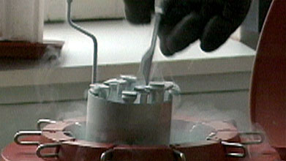

Lapsettomuushoitojen etiikkaa…
Lahjoitetut sukusolut…
vaikutus suhteeseen?
rekisteritiedot?
palkkio?
anonyymius?
Lapsen oikeus tietää…
oma alkunsa?
biologinen vanhempansa?
Sijaissynnytys…
kenellä oikeus?
kuka valitsee?
terveysriskit?
turismi?
luovutus?
Hoitokustannukset…
julkinen sektori: saatavuus, priorisointi?
yksityisen sektorin hinnat?
tasa-arvo?
Ketä hoidetaan…
lapsettomat / lapselliset?
yksinelävät?
nais-/miesparit?
ikä?
lapsettomuuden syy?

Slide 8

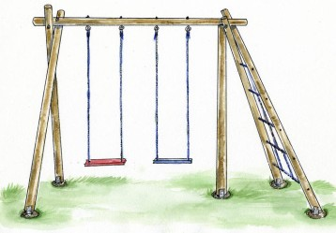
Vapaaehtoisesti lapsettomat ry.

